Slide 1

實習分享
五崧捷運股份有限公司
指導老師:劉毅馨 老師 學生:洪于琄

Slide 2
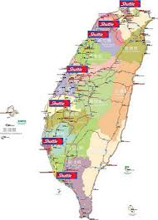
五崧捷運分布
五崧捷運總公司-新竹
五崧捷運高雄分公司

Slide 3
部門介紹-高雄
01
文件組
關務組
財務組

Slide 4
部門介紹-南區
報關課
財務課
高雄文件組
台南文件組
關務組
財務組

Slide 5
02
主要客戶

Slide 6
半導體
零件裝備
科技公司
外貿公司

Slide 7
03
主要業務

Slide 8
主要業務
報關文件繕打與製作
客戶聯繫與溝通
負責進出口報關

Slide 9
關務組
高雄關區海關室文件作業與溝通
協助客戶通關作業
跨部門協調作業流程

Slide 10
財務組
協助客戶代墊款項

Slide 11
04
擔任職務-OP

Slide 12
電話接聽-總機
產證
海關、客戶、司機、保三警察
向高雄市新商業會申請出口貨品產證
1
2
3
4
繕打報單
依客戶需求做變動
海、空運進出口報單

Slide 13
切櫃
貨物追蹤落地
如為CY櫃需協助切櫃
協助台南貨物於高雄港的貨物追蹤
5
6
7
SCAN
報單掃描歸檔

Slide 14
05
單位氣氛、加班情況

Slide 15
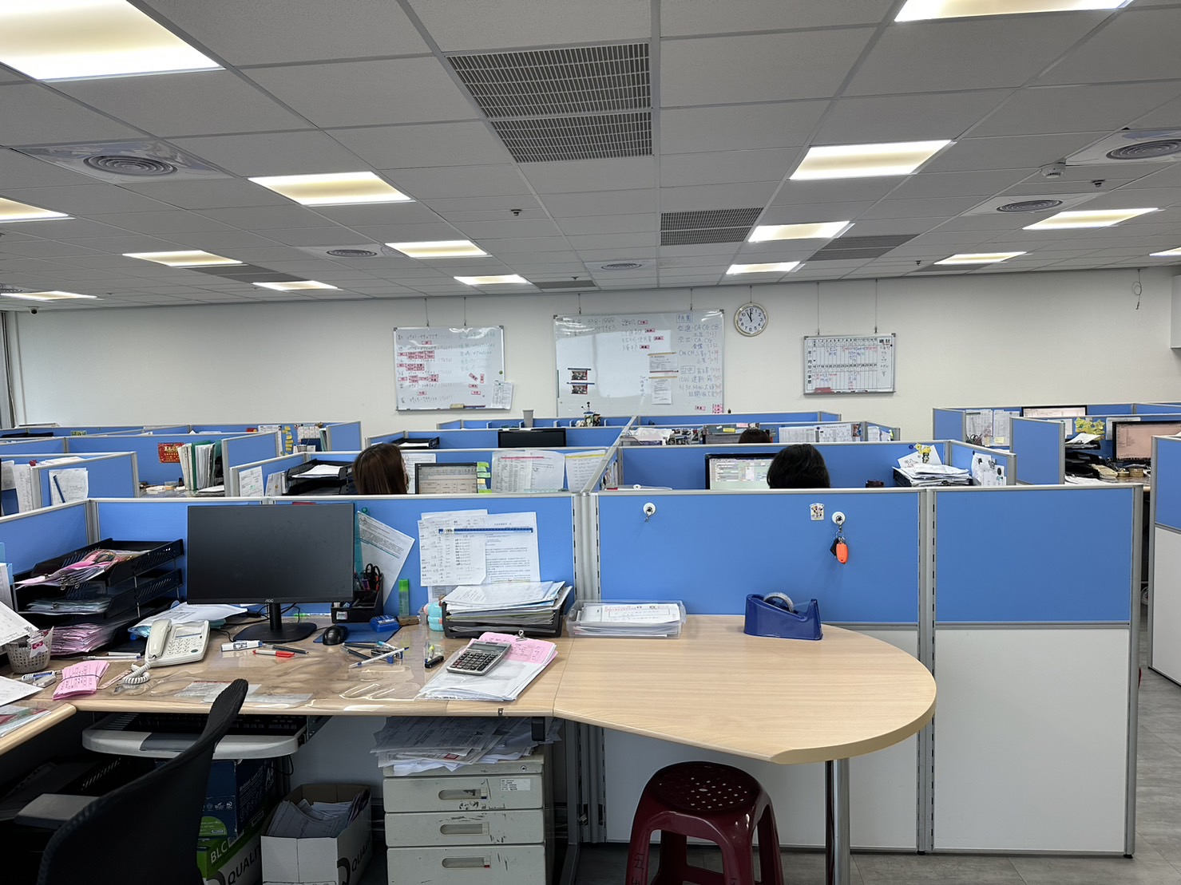
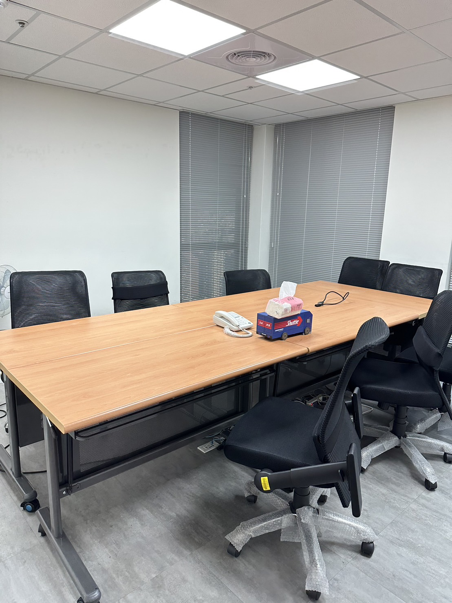

Slide 16
心得與感想
05

Slide 17
實習能夠體驗到學校無法學到的，可以是實際操作，甚至是應變能力的訓練，打單雖然簡單，但是要面對每個客戶不同要求，又或者是海關的詢問，不只要細心仔細，以及對於報關的專業度。

Slide 18
給學弟妹的建議

Slide 19
謝謝大家
END.

